Slide 1
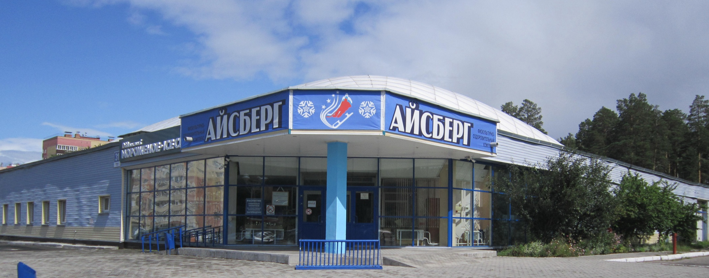
ВНИМАНИЕ! 24 сентября 2022 года
ледовая арена ФОК «Айсберг» возобновляет работу
Администрация

